Slide 1

Как укомплектовать аптечки
первой помощи по новым правилам
Ольга Гревцева,
руководитель направления обучения Актион Охрана труда

Slide 2
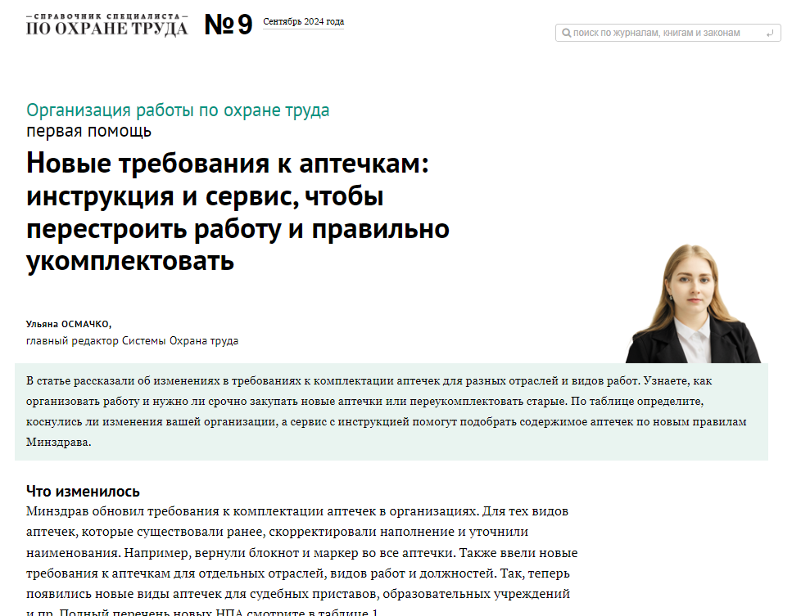
Как укомплектовать аптечки первой помощи
по новым правилам
Журнал «Справочник специалиста
по охране труда»
Ссылка на статью:
https://e.otruda.ru/1102280

Slide 3
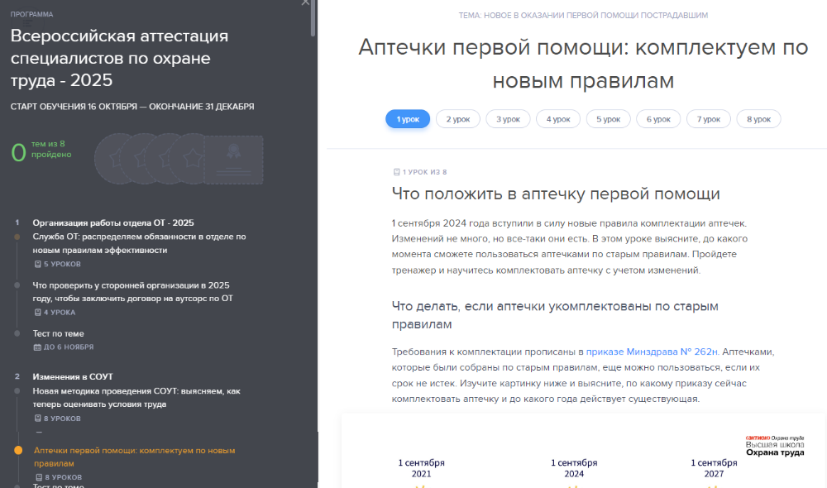
Как укомплектовать аптечки первой помощи
по новым правилам
Высшая школа Охраны труда
Ссылка на программу:
https://academy.otruda.ru/programs/220577/7c6d481c-d443-4d70-8d75-8b5fa8229e4c/185e99da-e382-4624-8785-4c1436e3209b

Slide 4
Как укомплектовать аптечки первой помощи
по новым правилам
Какие изменения с 1 сентября
С 1 сентября 2024 года действуют требования к комплектации аптечек, которые утвердили приказами Минздрава:
Отрасль, вид работ и должности, к которым применяют требования | НПА
Работники | Приказ Минздрава от 24.05.2024 № 262н
Автомобильная аптечка | Приказ Минздрава от 24.05.2024 № 260н
Образовательные учреждения | Приказ Минздрава от 24.05.2024 № 261н
Сотрудники полиции | Приказ Минздрава от 26.04.2024 № 207н
Судебные приставы | Приказ Минздрава от 26.04.2024 № 208н
Инструкторы-проводники | Приказ Минздрава от 24.05.2024 № 256н
Аварийно-спасательные работы | Приказ Минздрава от 20.05.2024 № 246н
Воздушные судна гражданской авиации | Приказ Минздрава от 24.05.2024 № 259н
Вокзалы, железнодорожные станции и автостанции | Приказ Минздрава от 24.05.2024 № 257н

Slide 5
Как укомплектовать аптечки первой помощи
по новым правилам
Какие изменения с 1 сентября
Отрасль, вид работ и должности, к которым применяют требования | НПА
Железнодорожный транспорт | Приказ Минздрава от 24.05.2024 № 258н
Таможенники | Приказ Минздрава от 16.04.2024 № 184н
Пожарные автомобили | Приказ Минздрава от 24.04.2024 № 209н
Проекты
Сельские поселения | Проект Минздрава от 09.04.2024
ФСИН | Проект Минздрава от 02.09.2024
Требования к размещению, хранению и использованию аптечки для пожарных автомобилей | Проект МЧС от 03.07.2024
Требования к размещению, хранению и использованию аптечки для аварийно-спасательных работ | Проект МЧС от 05.08.2024

Slide 6
Как укомплектовать аптечки первой помощи
по новым правилам
Какие изменения с 1 сентября
Профильная комиссия по направлению «Первая помощь» Минздрава одобрила четыре инструкции по оказанию первой помощи с применением укладок и аптечек:
Инструкция к аптечке для работников
Инструкция к аптечке в сельских поселениях
Инструкция к аптечке на ж/д транспорте при перевозке пассажиров
Инструкция к аптечке для пострадавших в ДТП
В инструкциях перечислили наименования вложений аптечек и способы их применения. Также указали общую последовательность действий по оказанию первой помощи на месте происшествия.

Slide 7
Как укомплектовать аптечки первой помощи
по новым правилам
Какие изменения с 1 сентября
Новые требования к комплектации аптечки для работников – в приказе Минздрава от 24.05.2024 № 262н. Он заменил действующие требования к комплектации аптечек, которые утверждены приказом Минздрава от 15.12.2020 № 1331н. В аптечку добавили:
блокнот формата не менее A7
маркер черный или карандаш
Как изменились требования к изделиям, смотрите в таблице на следующем слайде.

Slide 8
Как укомплектовать аптечки первой помощи
по новым правилам
Какие изменения с 1 сентября
До 1 сентября | После 1 сентября
Устройство для проведения искусственного дыхания «Рот-Устройство-Рот»
1 штука | 2 штуки
Бинт марлевый медицинский размером не менее 5 м x 10 сантиметров
Нет аналогов для замены | Работодатель может укомплектовать аптечку бинтом фиксирующим эластичным нестерильным размером не менее 2 м x 10 см
Салфетки марлевые медицинские стерильные
Размер изделия не менее 16 х 14 см № 10 | Размер изделия не менее 16 x 13 см № 10
Блокнот формата не менее A7
Нет требования к наличию | Есть требование к наличию
Маркер черный или карандаш
Нет требования к наличию | Есть требование к наличию

Slide 9
Как укомплектовать аптечки первой помощи
по новым правилам
Какие изменения с 1 сентября
Новые требования к комплектации автомобильной аптечки утвердили приказом Минздрава от 24.05.2024 № 260н. Документ заменил требования, которые утверждены приказом Минздрава от 08.10.2020 № 1080н. В аптечку включили:
покрывало спасательное изотермическое размером не менее 160 x 210 см
блокнот формата не менее A7
маркер черный или карандаш.

Slide 10
Как укомплектовать аптечки первой помощи
по новым правилам
До 1 сентября | После 1 сентября
Устройство для проведения искусственного дыхания «Рот-Устройство-Рот»
1 штука | 2 штуки
Бинт марлевый медицинский размером не менее 5 м x 10 сантиметров
Нет аналогов для замены | Работодатель может укомплектовать аптечку бинтом фиксирующим эластичным нестерильным размером не менее 2 м x 10 см
4 штуки | 3 штуки
Салфетки марлевые медицинские стерильные
Размер изделия не менее 16 х 14 см | Размер изделия не менее 16 x 13 см
Блокнот формата не менее A7
Нет требования к наличию | Есть требование к наличию
Маркер черный или карандаш
Нет требования к наличию | Есть требование к наличию
Покрывало спасательное изотермическое
Нет требования к наличию | Размером не менее 160 x 210 см

Slide 11
Как укомплектовать аптечки первой помощи
по новым правилам
Что сделать в связи с изменениями
Из-за изменений в комплектации аптечек проведите внеплановые процедуры:
Шаг 1. Обновите все ЛНА, где указаны требованиям к аптечкам. К аптечкам приложите обновленные инструкции в зависимости от сферы, деятельности и вида работ. Инструкции утвердите приказом.
Шаг 2. Проведите внеплановый инструктаж по охране труда для работников организации при изменении НПА и ЛНА, содержащих требования охраны труда (п. 16 Порядка обучения № 2464). На внеплановом инструктаже от непосредственных руководителей работники узнают, при каких состояниях используют аптечку, порядок применения изделий и как вести себя с пострадавшими. Проводить внеплановое обучение не нужно – для этого нет оснований (п. 61 Порядка обучения № 2464).
Для внепланового инструктажа разработайте программу и утвердите ее приказом, издайте приказ о его проведении.
По окончании внепланового инструктажа сделайте запись о дате его проведения с подписями инструктируемого и инструктирующего. В документе укажите информацию из пункта 86 Порядка обучения № 2464.

Slide 12
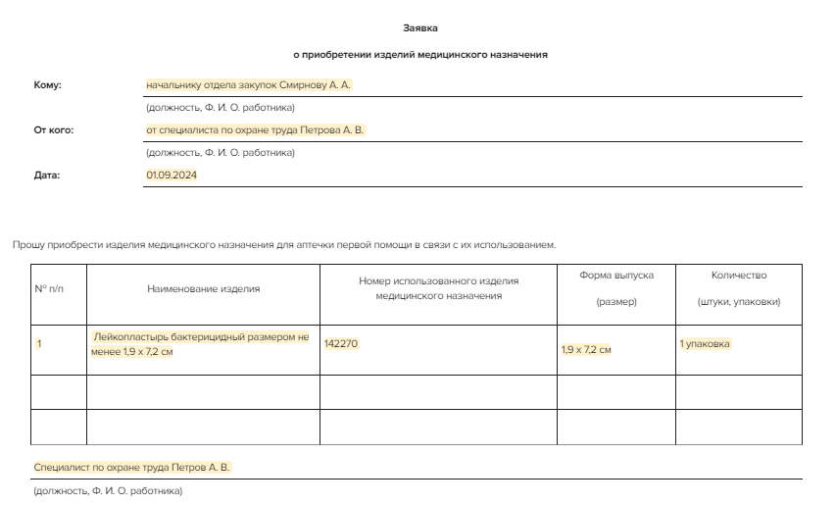
Как укомплектовать аптечки первой помощи
по новым правилам
Что сделать в связи с изменениями
Шаг 3. Составляйте заявки на приобретение изделий по актуальным требованиям к комплектациям аптечек.

Slide 13
Как укомплектовать аптечки первой помощи
по новым правилам
Можно ли доукомплектовать аптечки
Если в организации уже есть аптечки, не торопитесь их утилизировать – Минздрав предусмотрел переходный период. Аптечки, которые купили до 31 августа, разрешили использовать до 1 сентября 2027 года, если срок годности содержимого не истек. Однако, если для вашей отрасли ввели требования впервые, переходного периода нет и придется закупить аптечки уже сейчас.
Решите, какой из трех вариантов будет выгоднее для вашей организации.
использовать аптечки по старым требованиям до 1 сентября 2027 года при условии, что закупили их до 31 августа и срок годности содержимого не истек
доложить в аптечки по старым требованиям изделия из нового перечня
обновить все аптечки по новым требованиям

Slide 14
СПАСИБО ЗА ВНИМАНИЕ!

